Slide 1





















NHÓM 32
BÁO CÁO CUỐI KỲ
THỰC PHẨM ORGANIC

Slide 2


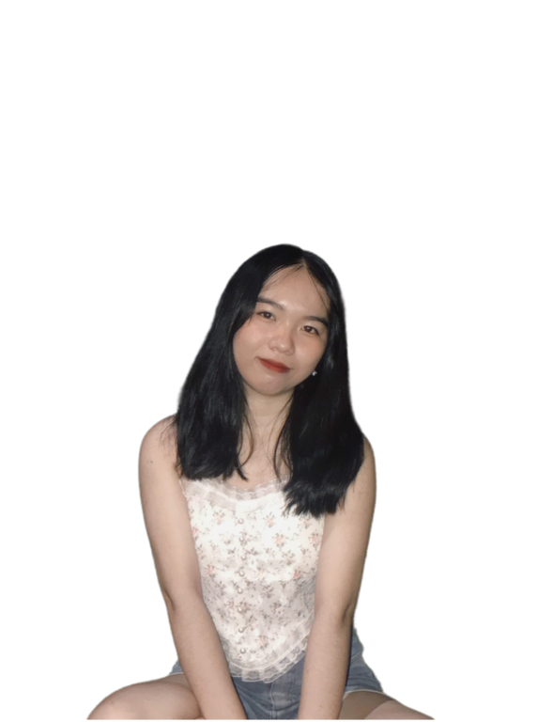

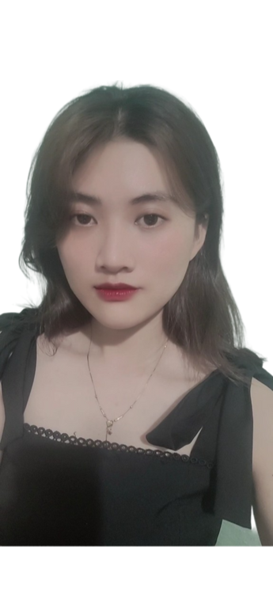







THÀNH VIÊN
Ngô Nguyễn Vương Châu
Nguyễn Thị Thùy Trinh
Nguyễn Thị Thanh Vân
Nhiệm vụ: Soạn nội dung, làm trang chủ, trang sản phẩm, lên ý tưởng, trang tin tức, thuyết trình và giám sát toàn bộ quá trình làm việc
Nhiệm vụ: Soạn nội dung báo cáo,trang tin tức,trang liên hệ, chuẩn bị hình ảnh và nội dung chính xác, căn chỉnh các font chữ.
Nhiệm vụ: Làm ppt, trang đăng ký, trang đăng nhập, chuẩn bị hình ảnh và nội dung chính xác, căn chỉnh các font chữ.

Slide 3








Tổng quan

Slide 4





GIỚI THIỆU VỀ HOME C&V
Home C&V là một trang web về thực phẩm hữu cơ tích hợp các tính năng về làm đẹp và nâng cao sức khỏe, cập nhật thêm các phần ăn eatclean thiết kế lượng calo, detox để phù hợp cho người giảm cân. Đồng thời đây cũng là dự án xây dựng một trang web hoàn chỉnh và chuyên nghiệp, cho phép khách hàng có thể xem và mua các sản phẩm từ cửa hàng Home C&V trực tuyến.

Slide 5





QUÁ TRÌNH
TÌM HIỂU
Tìm hiều về các khái niệm cơ bản, các ngôn ngữ lập trình cần sử dụng
LÊN Ý TƯỞNG
Dựa theo các yêu cầu của môn học từ đó lên ý tưởng cho Home C&V dựa trên from trang Organica
PHÂN CHIA CÔNG VIỆC
Mỗi thành viên trong nhóm sẽ đảm nhận và hoàn thiện các trang web được phân chia
CODE
Tiến hành chọn ngôn ngữ lập trình cho trang web cần xây dựng
KIỂM TRA
Kiểm tra lại tất cả các trang để có thể đưa ra một sản phẩm hoàn thiện nhất

Slide 6





HTML
Các ngôn ngữ lập trình
Ngôn ngữ lập trình cơ bản để tạo cấu trúc và nội dung cho website.
CSS
Mã định kiểu nội dung trang web. CSS là một ngôn ngữ bảng định kiểu
Javascript
Ngôn ngữ lập trình để tạo các hiệu ứng tương tác cho website.

Slide 7








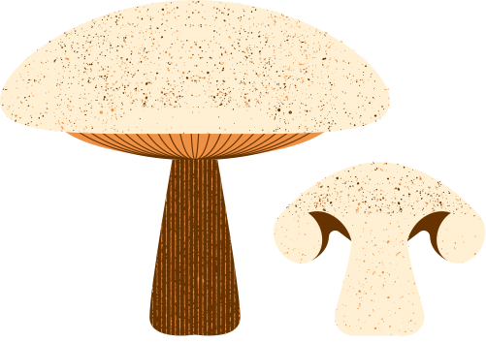
ƯU ĐIỂM VÀ
NHƯỢC ĐIỂM CỦA HOME C&V

Slide 8
Trang web
HTML
Ưu điểm
- Trang web tiện lợi, tích hợp nhiều tính năng.
- Giao diện màu xanh mát mắt, lấy màu xanh lá tượng trưng cho môi trường, cây xanh.
- Phần lập trình dễ dàng tiếp cận người dùng, tạo cảm giác dễ thương với background rau củ khi vào các trang đăng nhập, đăng kí.
- Quản lý danh mục rõ ràng, sắp xếp theo danh mục và đánh giá khách hàng.
-Cấu trúc và tổ chức rõ ràng
-Nền tảng cho các ngôn ngữ web khác như CSS và JavaScript, giúp tạo ra trang web đẹp mắt và chức năng phong phú.
-Tính linh hoạt cao: tạo ra nhiều loại trang web khác nhau, từ trang web đơn giản đến trang web phức tạp.
CSS
Javacript
-Kiểm soát kiểu dáng toàn diện giúp duy trì tính nhất quán và tiết kiệm thời gian.
- Linh hoạt, dễ dàng thay đổi giao diện.
- Cung cấp nhiều thuộc tính và tính năng giúp bạn tạo ra giao diện web đẹp mắt, thu hút:
- Thay đổi màu sắc, kích thước, font chữ
- Định dạng bố cục trang web
- Tạo các hiệu ứng hình ảnh
- JavaScript được sử dụng để phát triển các ứng dụng web.
- Tăng cường chức năng cho trang web: dùng để thêm nhiều chức năng hữu ích cho trang web như:
- Xử lý và xác thực dữ liệu người dùng.
- Tạo các bảng biểu động, biểu đồ tương tác.
- Thêm hiệu ứng và tính toán như trang sản phẩm tính tổng tiền, số món hàng trong giỏ.

Slide 9


Nhược điểm
-Hạn chế về HTML: dẫn đến việc web chưa hoàn chỉnh nhiều về phần sản phẩm và giao diện.
-Hạn chế về JS: hiệu ứng chạy không được đẹp, hiệu ứng chạy còn hạn chế khá nhiều.
-Thiếu khả năng tạo giao diện phức tạp: hạn chế trong việc điều chỉnh và lồng ghép các hiệu ứng hình ảnh quá nhiều.
Tuy gặp khá nhiều hạn chế trong HTML thì cũng không thể phủ nhận nó là ngôn ngữ web quan trọng tạo sự liên kết tạo nên sự hoàn chỉnh của web.

Slide 10





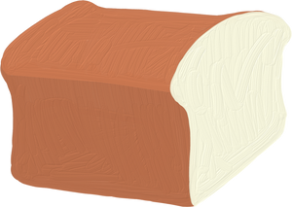
Đăng ký/ đăng nhập
Home C&V
Trang chủ
Tin tức
Sản phẩm
Liên hệ
Thanh tìm kiếm
Header
Giỏ hàng
Form liên hệ
BMI
Ảnh
Sản phẩm
Nút thoát
Sản phẩm nổi bật
Bài viết
Chi tiết sản phẩm
Ảnh
Footer
Ảnh
Nút liên hệ
Footer
Footer

Slide 11

NỘI THẤT KIM CƯƠNG
ĐĂNG KÍ TÀI KHOẢN
Đăng nhập tài khoản
Xác minh email
và mật khẩu
Khách hàng mới
TIỀM KIIẾM SẢN PHẨM
XEM THÔNG TIN SẢN PHẨM
TIN TỨC .
GIỎ HÀNG. THANH TOÁN
ĐẶT MUA HÀNG
Người dùng tài khoản hiện tại
Phản hồi , liên hệ
Các tính năng mà người mua có thể sử dụng/

Slide 12
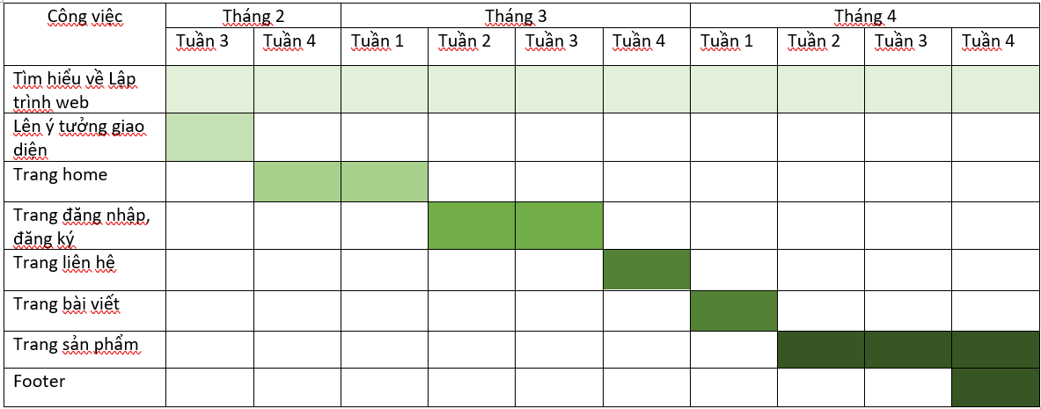
BẢNG TIMELINE

Slide 13
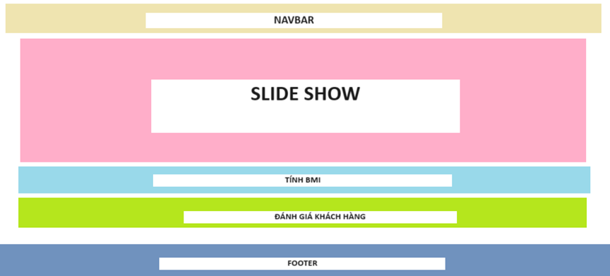

Layout trang chủ

Slide 14
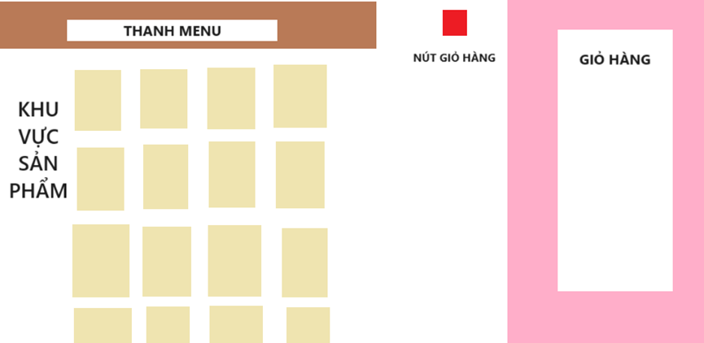
Layout trang sản phẩm

Slide 15

Layout trang tin tức

Slide 16

CẢM ƠN THẦY CÔ ĐÃ LẮNG NGHE Ạ

